Slide 1

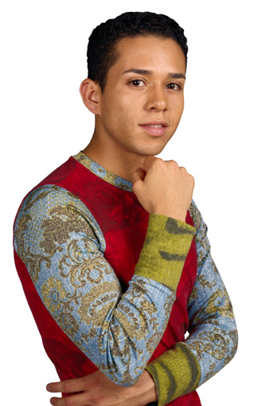
LA SOLTERÍA
HAY VERDADES Y HAY MITOS

Slide 2
Jugar con los corazones es un crimen no pequeño a la vista de un Dios santo.
Elena G. de White,
Hogar Adventista Pág. 49

Slide 3
EL MATRIMONIO NO ES ÚNICA OPCION SEGÚN LA BIBLIA
El que encuentra esposa encuentra el bien y alcanza la benevolencia de Jehová.
Proverbios 18:22

Slide 4
ALGUNAS PERSONAS PUEDE VIVIR SOLTERA SEGÚN LA BIBLIA
Ojalá todos pudiéramos llevarnos bien sin casarnos, igual que yo. Pero no todos somos iguales. Dios da a algunos el don de un esposo o esposa, y otros le da el don de ser capaz de permanecer felizmente soltero.
1 Corintios 7: 7-8

Slide 5
PARA ALGUNO ES VENTAJOSO ESTAR SOLOS, SEGÚN LA BIBLIA
Así que les digo a los que no están casados y a las viudas, mejor que se queden solteros si pueden, tal como soy.
1 Corintios 7: 7-8

Slide 6
CASADOS Y SOLTEROS TIENEN SUS VENTAJAS, SEGÚN LA BIBLIA
Una mujer soltera o niña se preocupa por los asuntos del Señor: Su objetivo es ser devotos al Señor tanto en cuerpo como en espíritu. Pero a una mujer casada le preocupan los asuntos de este mundo: cómo puede complacer a su marido.
1 Corintios 7: 32-34 NVI

Slide 7
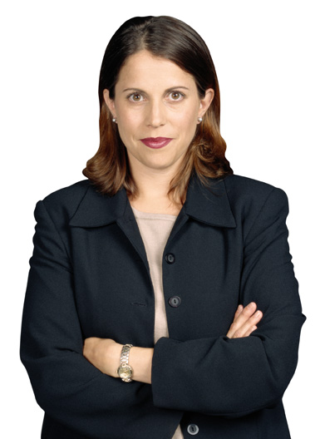
ALGUNAS VENTAJAS
Control del tiempo propio
Libertad de acción
3. Control del dinero propio
4. Libertad para lograr el blanco en una profesión
5. Oportunidad única de servir a Dios. (1ra. de Corintios 7:32-34)
6.__________________________
7.__________________________

Slide 8
ALGUNAS DESVENTAJAS
1. Pérdida de la maternidad o paternidad
2. Soledad. El temor de estar solo
en caso de emergencia
3. Falta de satisfacción sexual
4. Actitud de la sociedad y la iglesia hacia este estatus
5.________________________
6.________________________

Slide 9
NO CODICIARÁS LA CONDICIÓN CIVIL DEL OTRO
Creo, pues, que esto es bueno en vista de la presente aflicción; es decir, que es bueno que el hombre se quede como está.
¿Estás unido a mujer? No procures separarte. ¿Estás libre de mujer? No busques mujer.
1 Corintios 7:26-28 (LBLA)

Slide 10
RESPETA CADA CONDICIÓN
²⁸Pero si te casas, no has pecado; y si una doncella se casa, no ha pecado. Sin embargo, ellos tendrán problemas en esta vida, y yo os los quiero evitar.
1 Corintios 7:26-28 (LBLA)

Slide 11
“UNA MUJER SIN UN HOMBRE AL LADO NO ES NADIE”
Todo lo puedo en Cristo que me fortalece.
Filipenses 4:11–13

Slide 12

LOS SOLTEROS TENEMOS DESEOS SEXUALES
¿CÓMO ENFRENTAR LOS DESEOS SEXUALES CON ÉXITO?

Slide 13
CUIDA TUS PENSAMIENTOS
Las avenidas del alma deben ser cuidadas.
El tráfico también: tv, la red.

Slide 14
FÓRMULA DEL ÉXITO
Todo lo puedo en Cristo que me fortalece. Fil. 4:13
Mi parte y Su parte

Slide 15
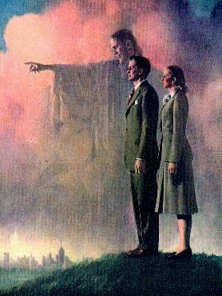
No te detengas a pensar en el sexo.
La tentación no es pecado. El espaciarse en esos pensamientos y ceder a ellos es lo que constituye el pecado.
Santiago 1:12-16
“Todo lo puedo en Cristo que me fortalece”.

